Slide 1

Ассоциация стран Юго-Восточной Азии (АСЕАН)
Дата создания: 8 августа 1967 г. в Бангкоке
Основной документ: Декларация АСЕАН
Страны-члены: Сингапур, Таиланд, Филиппины, Индонезия, Малайзия, Бруней(1984), Вьетнам(1995), Лаос и Союз Мьянма(1997), Камбоджа(1999).
Расположение секретариата: Джакарта
Генеральный секретарь: Сурин Питсуван
Площадь:4 480 000 км²
Население:592 000 000
ВВП:681 млрд $
ВВП на душу населения:1 267 $

Slide 2
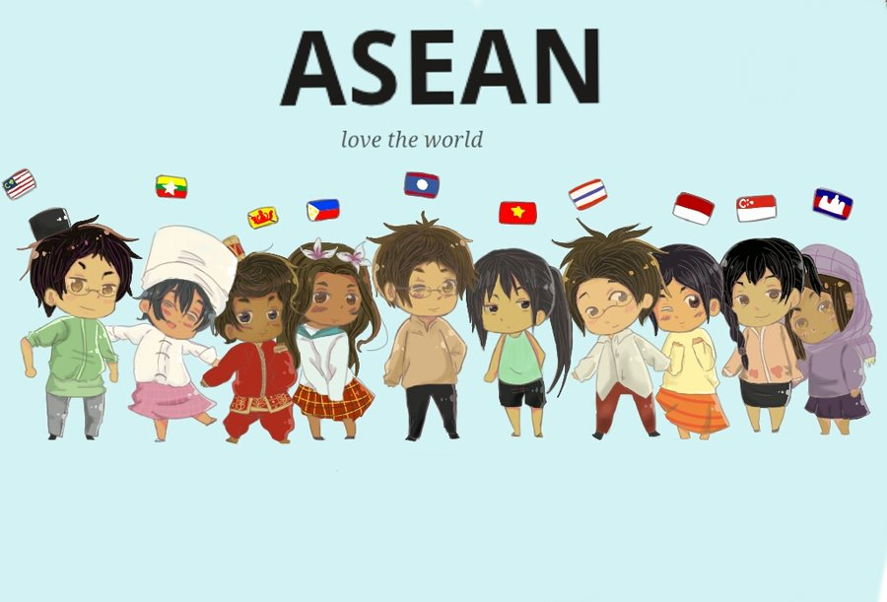
Сингапур является сторонником концепции юго-восточноазиатского регионализма

Slide 3
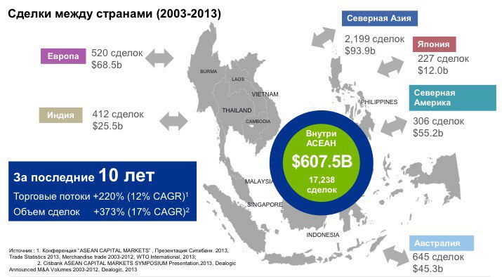
Сингапур в центре АСЕАН

Slide 4
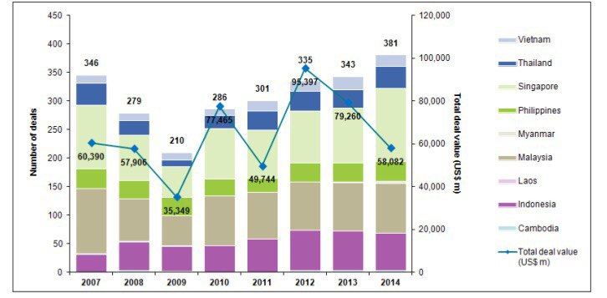
Количество сделок

Slide 5
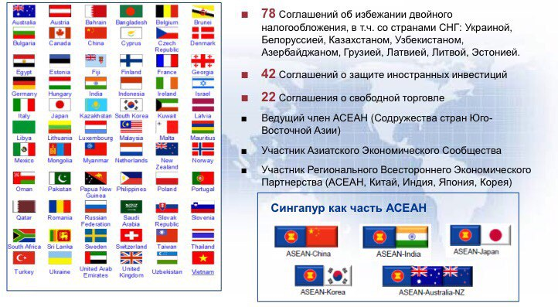
Сотрудничество с другими странами

Slide 6

Азиатско-Тихоокеанское экономическое сотрудничество(АТЭС)
Дата создания:1989 год Камберра
Страны-участницы: Австралия, Бруней, Канада, Индонезия, Япония, Республика Корея, Малайзия, Новая Зеландия, Филиппины, Сингапур, Таиланд, США, Китайский Тайбэй (Тайвань), Гонконг (Китай), Китайская Народная Республика, Мексика, Папуа – Новая Гвинея, Чили, Перу, Россия, Вьетнам.
Население: 2,6 млрд. человек
На долю ВВП региона АТЭС приходится 57% общемирового ВВП и 49% мировой торговли
Совокупный ВВП: 3,5 триллиона долларов
Площадь: 62,5 млн км²

Slide 7
Секретариат АТЭС базируется в Сингапуре и выполняет функции по поддержке основных направлений работы организации заявленных во время проведения Форума. Он обеспечивает координацию, техническую и консультационную поддержку, а также занимается вопросами информационного менеджмента и связей с общественностью.
Секретариат Азиатско-Тихоокеанского Экономического Форума занимает ключевую позицию в управлении проектами, помогая экономикам участниц АТЭС и другим странам региона осуществлять надзор за более чем 250 проектами, которые финансируются Форумом.

Slide 8
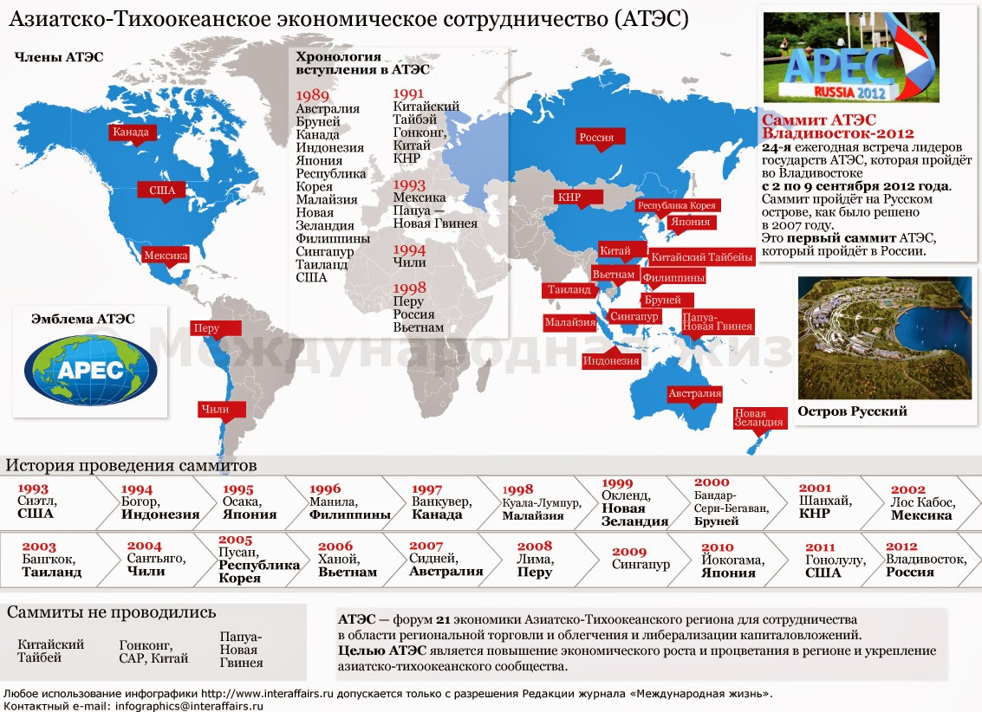

Slide 9
Саммит-2009
На сингапурском саммите лидеры АТЭС наметили новую модель экономической интеграции для выхода из мирового финансово-экономического кризиса и приняли решение разработать в 2010 году «новую парадигму роста» для изменившейся посткризисной экономики. В итоговой декларации и заявлении глав государств и правительств АТЭС были сформулированы основные принципы новой модели экономической интеграции.

Slide 10

В современных условиях глобализованого мира Сингапуру приходится делать ставку на заключение двухсторонних торговых соглашений со сторонами АТР - Японией, Мексикой, Чили, Новой Зеландией, Индией а также с группировкой ЕАСТ (в которую входят Исландия, Лихтенштейн, Норвегия и Швейцария) и др.. Ведущими покупателями сингапурской продукции остаются США, Малайзия, Гонконг и Япония. В свою очередь Сингапур закупает товары и услуги в основном в США, Японии, Малайзии и Китае.

Slide 11
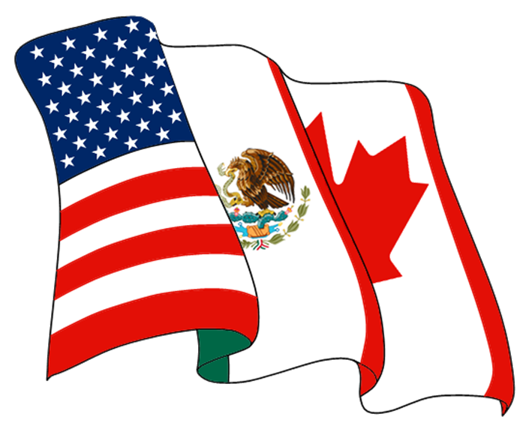

Регионально интеграционные группировки
США входит в состав двух регионально интеграционных группировок : НАФТА, АТЭС.

Slide 12
НАФТА-Североамериканское соглашение о свободной торговле
Соглашение НАФТА было подписано 17 декабря 1992 и вступило в силу 1 января 1994.
Основным учредительным документом является Договор о Североамериканской зоне свободной торговли (1992).

Slide 13
Цели:
Устранение паспортных и таможенных барьеров;
Стимулирование движения товаров и услуг между странами-участницами;
Установление базы для будущей кооперации;
Создание единого континентального рынка.

Slide 14
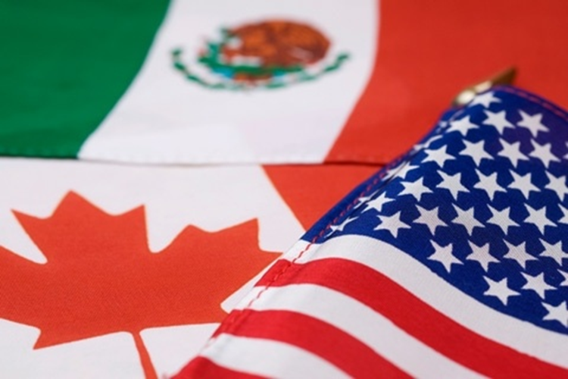
Страны-члены НАФТА
США;
Канада;
Мексика.

Slide 15
Этапы интеграционного процесса
1 этап:
1947г- реализация «плана Эббота», его цель-это стимулирование инвестиций США в ведущие отрасли канадской экономики.
1959г- заключение соглашения между США и Канадой о совместном военном производстве.
1965г- соглашение о либерализации торговли продукцией автомобилестроения между США и Канадой, которое стимулировало также интеграцию многих других отраслей.
2 этап:
1989г- соглашение о Канадско-американской свободной торговле.
1992г- Североамериканское соглашение о свободной торговле НАФТА .

Slide 16
Внутри НАФТА, в отличие от ЕС и АТЭС, есть только один центр экономической силы – США, чья экономика в несколько раз превосходит Канаду и Мексику вместе взятые. Эта моноцентричность облегчает управление (страна-лидер легко может навязать свои решения более слабым партнерам), но одновременно создает среду потенциальных конфликтов (партнеры США могут оказаться недовольными своим подчиненным положением). Кроме того, интеграция оказывается однобокой: Канада и Мексика тесно интегрированы с США, но не друг с другом.

Slide 17
В интересах США в рамках НАФТА были приняты решения в отношении миграции рабочей силы. Была создана трехсторонняя комиссия по установлению общих стандартов, которые выступали бы в роли барьеров, препятствующих притоку дешевой рабочей силы из Мексики. Соглашение предусматривает также меры, направленные на охрану окружающей среды, прежде всего в Мексике, для чего были установлены жесткие экологические стандарты.

Slide 18
За много лет существования соглашения товарооборот между США, Канадой и Мексикой достиг 700 млрд. долл., причем средний ежегодный рост торговли между соседями составил более 10%. Благодаря соглашению Мексика получает доступ на американский рынок, на который приходится около 80% всего экспорта страны, Канада же получает до одной трети ВВП от торговли с США. Для американского бизнеса, в свою очередь, открылись более широкие возможности доступа на рынки сбыта Мексики и Канады.

Slide 19
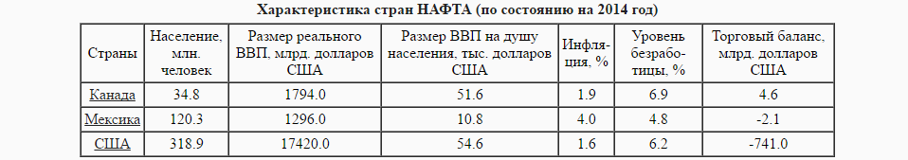
ВВП

Slide 20
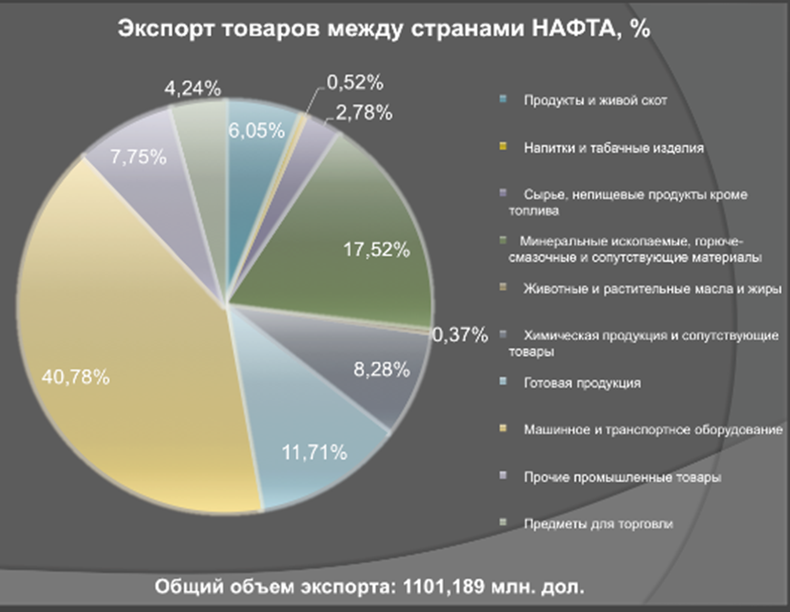

Slide 21
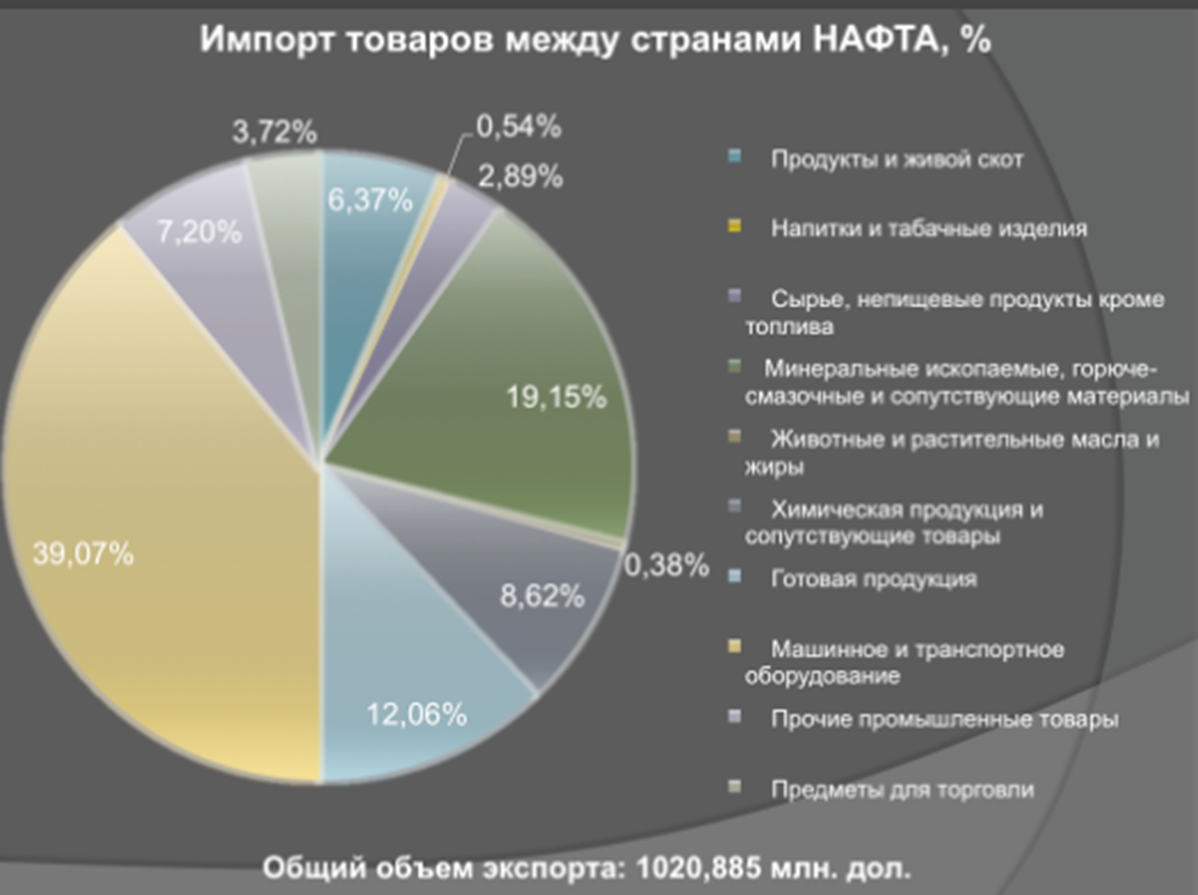

Slide 22
АТЭС-Азиатско-Тихоокеанское экономическое сотрудничество
АТЭС работает на повышение уровня жизни и образования на основе устойчивого экономического роста и способствует созданию чувства общности и оценке общих интересов между странами Азиатско-Тихоокеанского региона.
В 1994 году в качестве стратегической цели объявлено создание к 2020 году в АТР системы свободной и открытой торговли и либерального инвестиционного режима.

Slide 23
Участники составляют приблизительно 40% населения в мире, примерно 54% мирового валового внутреннего продукта и около 44% мировой торговли, , совокупное население почти доходит до 3 млрд человек, площадь — 62,5 млн км².

Slide 24
История
В январе 1989 года премьер-министр Австралии Боб Хоук призвали к повышению эффективности экономического сотрудничества в регионе Тихоокеанского бассейна. Это привело к первой встрече АТЭС в столице Австралии Канберре в ноябре 1989 года под председательством министра иностранных дел Австралии Гарета Эванса.
Первая встреча экономических лидеров АТЭС произошла в 1993 году, когда президент США Билл Клинтон, после переговоров с премьер-министром Австралии Полом Китингом, пригласил глав правительств экономик-участниц АТЭС на саммит на острове Блейк. Он считал, что это поможет перевести в нужное русло зашедшие в тупик по итогам Уругвайского раунда торговые переговоры.
В ходе встречи в 1994 году в Богоре, Индонезия, лидеры АТЭС приняли Богорские цели (Bogor Goals), согласно которым к 2010 году планировалось создать зону свободной и открытой торговли и инвестиций в Азиатско-Тихоокеанском регионе для развитых экономик, а к 2020 году - для развивающихся экономик.
В 1995 году страны АТЭС создали орган для деловых консультаций, который стал называться Деловой Консультативный совет АТЭС (ДКС), состоящий из трех руководителей бизнеса от каждой экономики-участницы.

Slide 25
Страны-участницы АТЭС
В АТЭС в настоящее время входит 21 страна, в том числе большинство стран с береговой линии на Тихом океане.
Страны-участницы АТЭС: Австралия, Бруней, Канада, Индонезия, Япония, Республика Корея, Малайзия, Новая Зеландия, Филиппины, Сингапур, Таиланд, США, Китайский Тайбэй (Тайвань), Гонконг (Китай), Китайская Народная Республика, Мексика, Папуа — Новая Гвинея, Чили, Перу, Россия, Вьетнам.

Slide 26
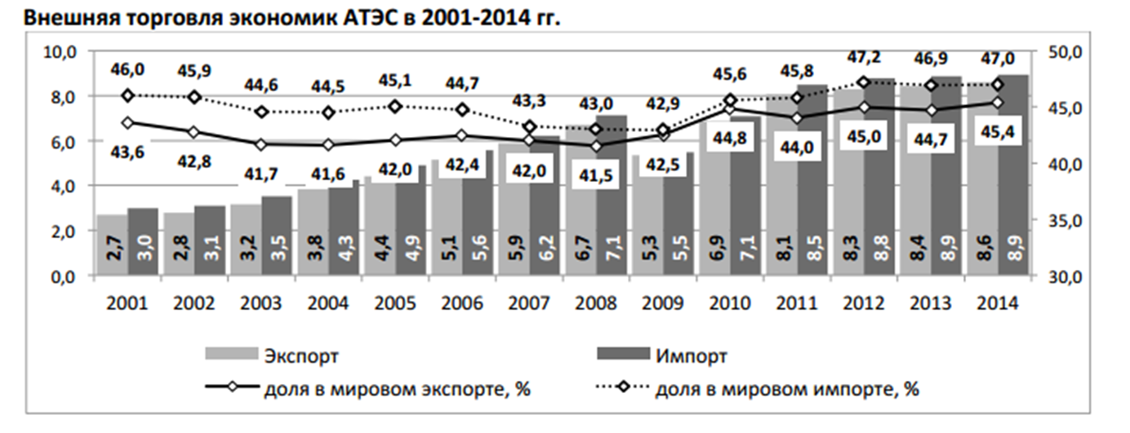
Внешняя торговля

Slide 27
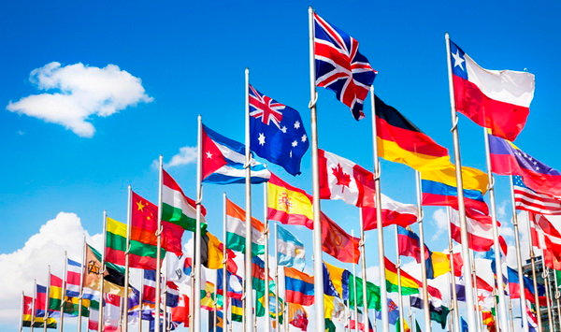
Международные организации:
ООН;
НАТО;
ВТО;
ОЭСР;
МВФ.

Slide 28
Выводы:
США входит в состав двух регионально интеграционных группировок : НАФТА, АТЭС.
НАФТА — комплексное региональное соглашение, объединяющее три страны, находящиеся на разных уровнях экономического, социального и политического развития; регулирует их отношения в различных аспектах — торговле товарами и услугами, инвестиционном сотрудничестве, охране интеллектуальной собственности, экологии.
Азиатско-Тихоокеанское экономическое сотрудничество (АТЭС) является форумом, включающим 21 экономику Азиатско-Тихоокеанского региона (АТР), который стремится содействовать свободной торговле и экономическому сотрудничеству во всем АТР.
В составе НАФТА США является центром экономической силы, таким образом, США может легко навязать свои решения более слабым партнерам. Интеграция в НАФТА оказывается однобокой: Канада и Мексика тесно интегрированы с США, но не друг с другом.
В НАФТА каждая страна имеет свои цели, например, США является лидером и в интересах США были приняты решения в отношении миграции рабочей силы, Мексика получает доступ на американский рынок, на который приходится около 80% всего экспорта страны, Канада же получает до одной трети ВВП от торговли с США.
Работа АТЭС направлена на то, что бы повысить уровень жизни и образования на основе устойчивого экономического роста , создание системы свободной торговли и либерального инвестиционного режима.

Slide 29
Выводы
Общая цель региональных интеграционных процессов, таких как Экономическое сообщество АСЕАН (AEC) и АТЭС заключается в создании конкурентоспособных условий, которые бы укрепили экономики всех стран-участниц;
Благодаря АСЕАН Сингапур имеет достаточный объем рынка для привлечения больших объемов прямых иностранных инвестиций (ПИИ)
Сингапур имеет двухсторонние торговые соглашения со сторонами АТР - Японией, Мексикой, Чили, Новой Зеландией, Индией а также с группировкой ЕАСТ (в которую входят Исландия, Лихтенштейн, Норвегия и Швейцария) и др..
Секретариат АТЭС базируется в Сингапуре и выполняет функции по поддержке основных направлений работы организации заявленных во время проведения Форума.

